Slide 1


TRUNG TÂM TƯ VẤN TÂM LÝ
VÀ ĐÀO TẠO KỸ NĂNG HƯƠNG VÂN
GIÁO DỤC KỸ NĂNG SỐNG
XÂY DỰNG TÌNH BẠN CHÂN THÀNH

Slide 2


TRÒ CHƠI
“THẤU HIỂU”

Slide 3
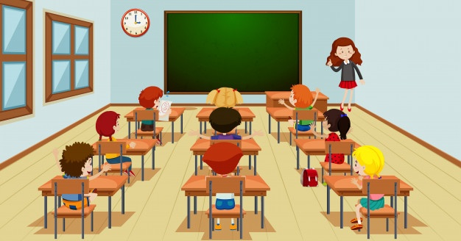
XỬ LÝ TÌNH HUỐNG
Ở lớp, Loan chơi rất thân với Ngọc. Dạo này, Ngọc hay nói chuyện riêng trong lớp. Loan đã nhắc Ngọc mấy lần nhưng bạn vẫn không sửa. Vì vậy trong giờ sinh hoạt, Loan đã phê bình Ngọc trước cả lớp vì Ngọc thường nói chuyện riêng.. NẾU LÀ NGỌC, KHI BỊ BẠN THÂN PHÊ BÌNH NHƯ VẬY, EM SẼ LÀM GÌ?

Slide 4


THẢO LUẬN NHÓM
HÃY VIẾT 4 VIỆC NÊN
VÀ 3 VIỆC KHÔNG NÊN LÀM CỦA
MỘT NGƯỜI BẠN CHÂN THÀNH.

Slide 5





VIỆC NÊN LÀM VỚI BẠN
QUAN TÂM, GIÚP ĐỠ BẠN
VIỆC NÊN LÀM VỚI BẠN
LẮNG NGHE NHỮNG TÂM SỰ CỦA BẠN
VIỆC NÊN LÀM VỚI BẠN
GỬI BẠN NHỮNG LỜI CHÚC/ MÓN QUÀ NHỎ
VIỆC NÊN LÀM VỚI BẠN
THA THỨ CHO BẠN KHI BẠN MẮC LỖI
VIỆC NÊN LÀM VỚI BẠN
CHIA SẺ NHỮNG NIỀM VUI, NỖI BUỒN VỚI BẠN

Slide 6

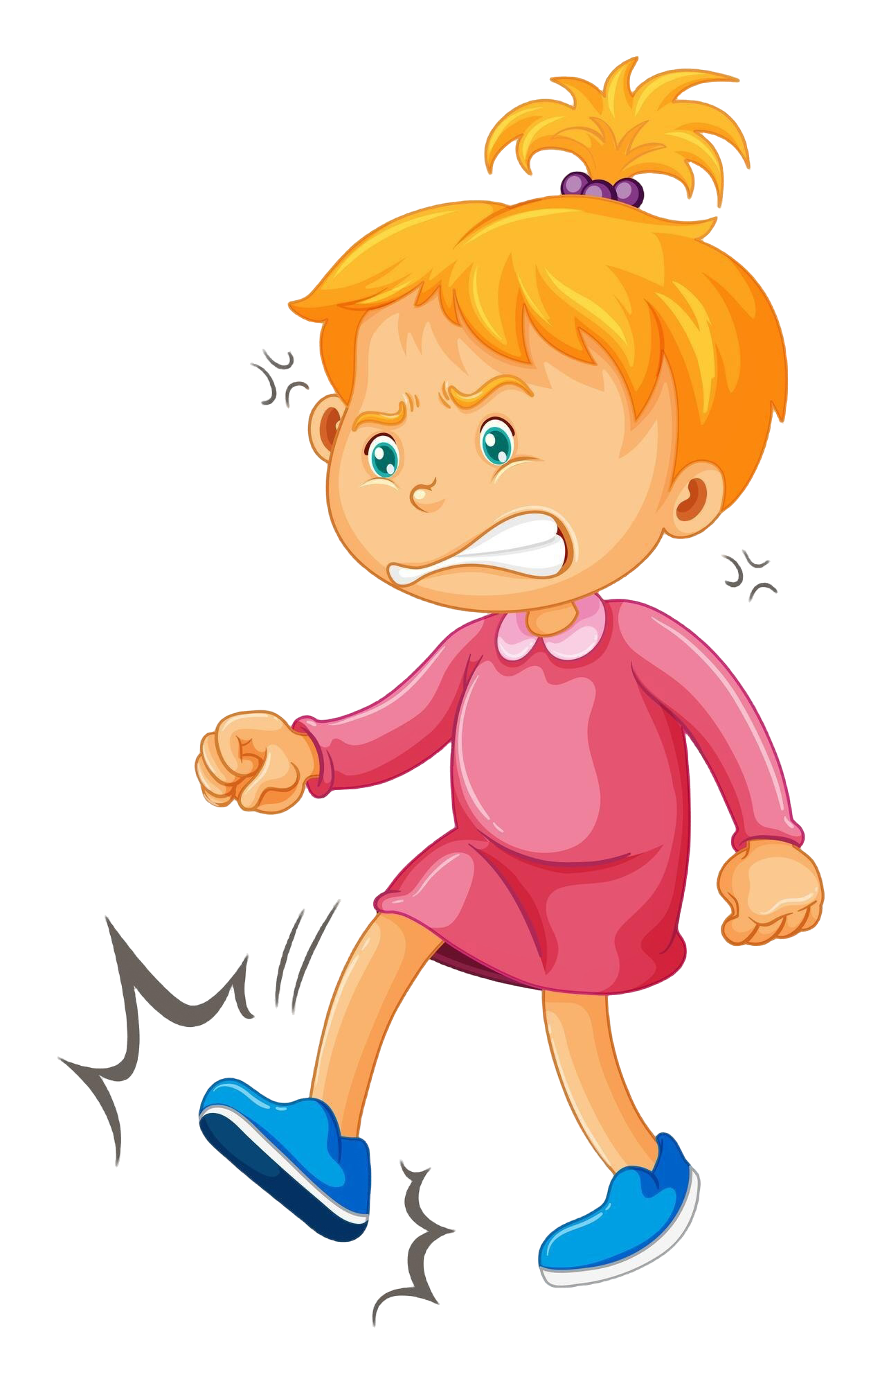
BAO CHE LỖI CỦA BẠN
GIÚP BẠN LÀM
NHỮNG VIỆC KHÔNG ĐÚNG
CHO BẠN CHÉP BÀI
CHIA SẺ NHỮNG TÂM SỰ
CỦA BẠN VỚI CÁC BẠN

Slide 7




Slide 8


TRUNG TÂM TƯ VẤN TÂM LÝ
VÀ ĐÀO TẠO KỸ NĂNG HƯƠNG VÂN

